Slide 1
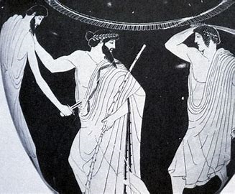
如何使用此模板
？
按照每张幻灯片上的说明创建演示文稿。
请记住 PowerPoint 是演示文稿的视觉效果。每张幻灯片上的文字仅作为论点（而不是你要说的所有内容）。
图像和图形可增加趣味；请务必在适当时将其添加到幻灯片。
仔细选择切换和动画。（希望受众如何专注于内容，而不是效果。）
理 想 国
第九卷
9.1 僭主政体式的个人是什么样的
9.2 僭主政治体式的人为什么不幸
9.3 理性论证为什么僭主离幸福最远

Slide 2
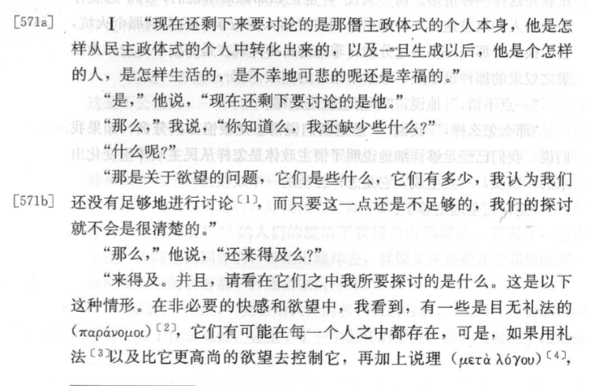
9.1 僭主政体式的人是什么样的
第九卷主要讨论僭主政体式的人是什么样子的，以及他为什么是最不幸的人。
9.1.1 不法的欲望
柏拉图将僭主描述为“不法的欲望”占据灵魂统治地位的人，因此讨论从欲望开始。

Slide 3
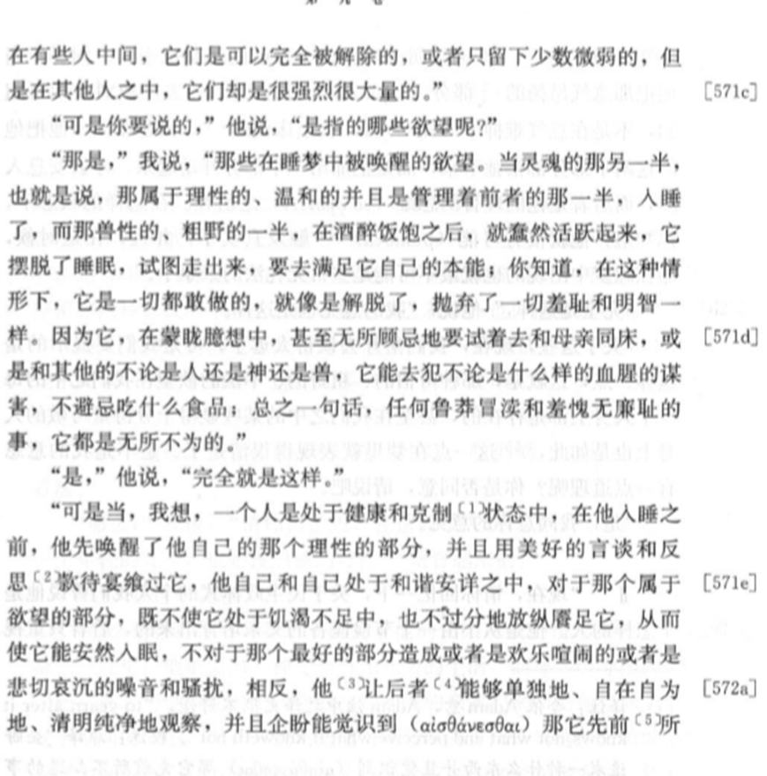
什么是不法的欲望呢？是在日常生活中被理性和礼法压抑的、兽性的欲望。这种欲望，通常只在人们的梦中出现。而一个有品德的人，会通过催眠这种兽性欲望，甚至使得自己在梦中也不会遭遇这种欲望。

Slide 4
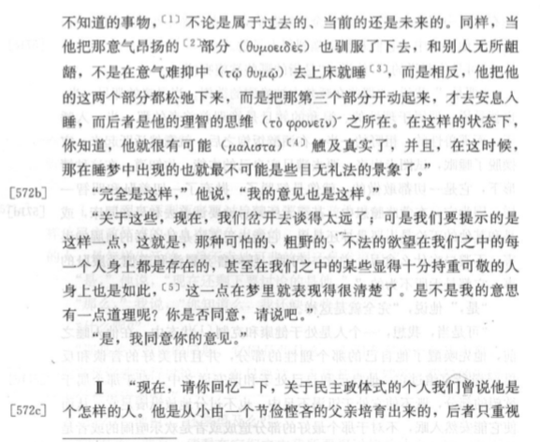
兽性在每个人身上都存在，这也就是人们为什么要培养良好品德，建立正义的灵魂秩序，以克制和安抚欲望。

Slide 5
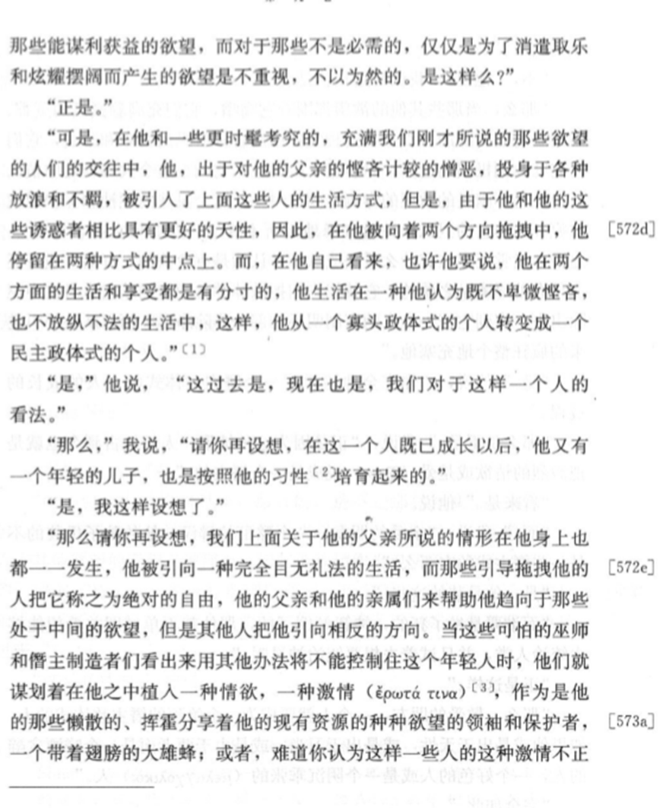
9.1.2僭主政体式的人怎样从民主制的城邦中产生
寡头政体式的人，为必要的欲望所主宰，民主政体式的人，为所有欲望所主宰，为了“绝对的自由”，而僭主政体式的人，则被植入一种情欲或激情，来引导所有其他欲望。让他对欲望永远不能感动满足，并且越来越无耻，直到疯狂。

Slide 6
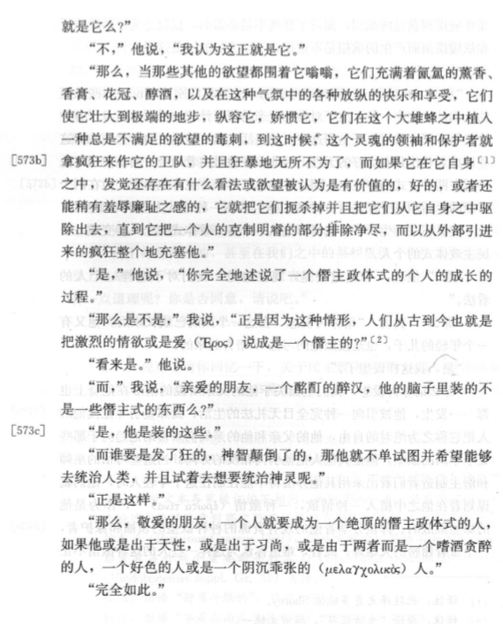
人们从古到今也就是把激烈的情欲或是爱（Eros）说成是一个僭主的。（第一卷诗人索福克勒斯说晚年没有情欲是摆脱了僭主的统治）

Slide 7
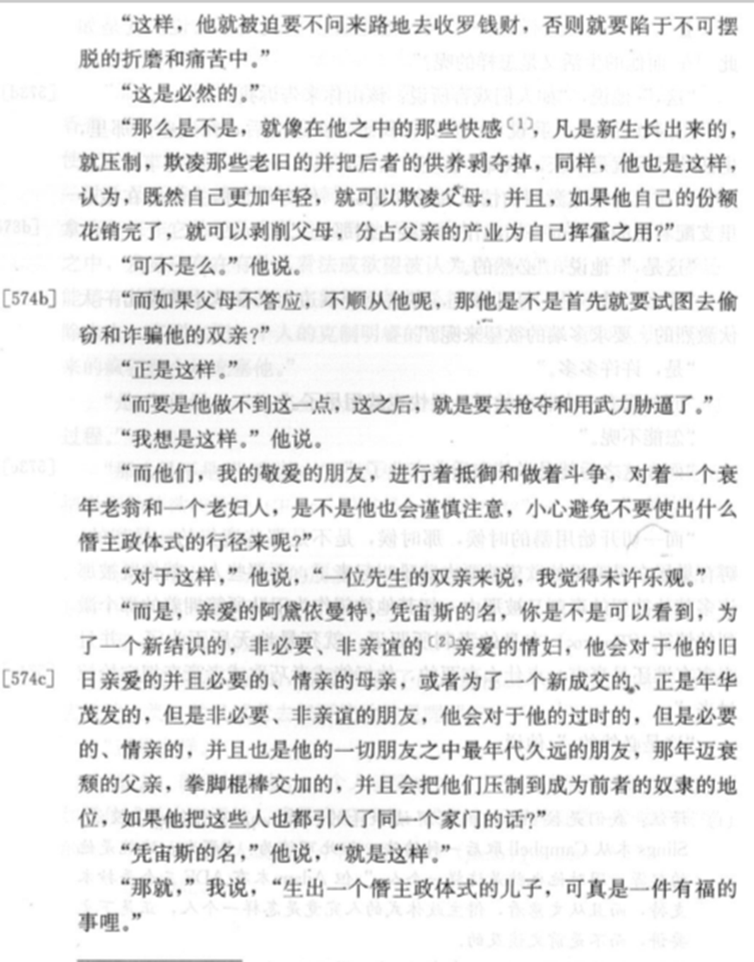
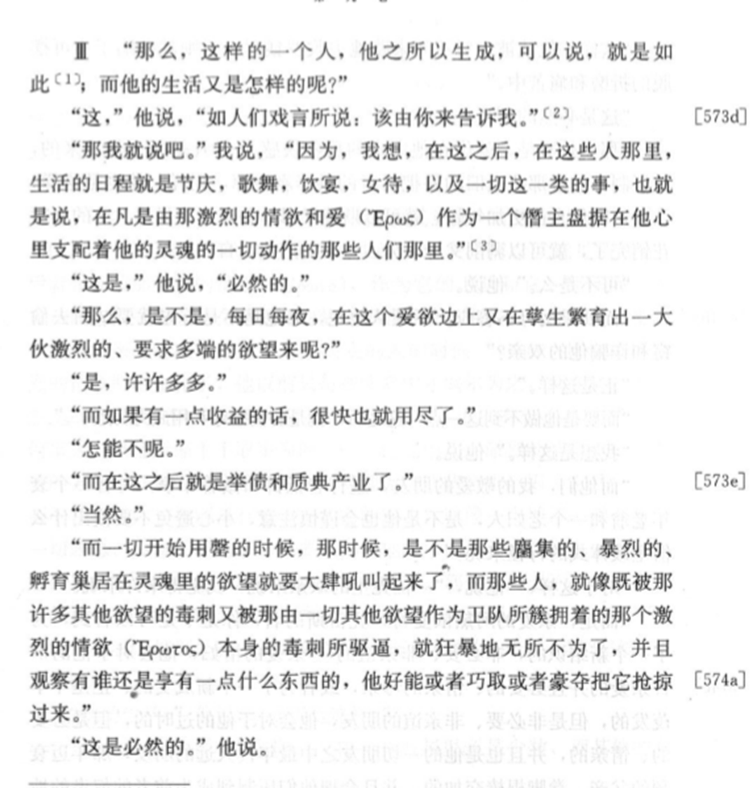

Slide 8
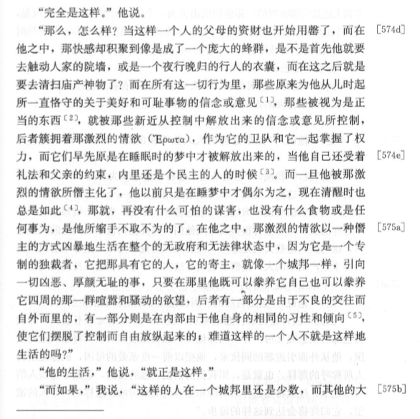
僭主政体式的人，因为欲望永远无法满足，所以会逐渐开始用不法的方式，掠夺财物，来满足自己的欲望（实际得不到满足）。
所以他的激烈的欲望将人引向一切凶恶、厚颜无耻的事。

Slide 9
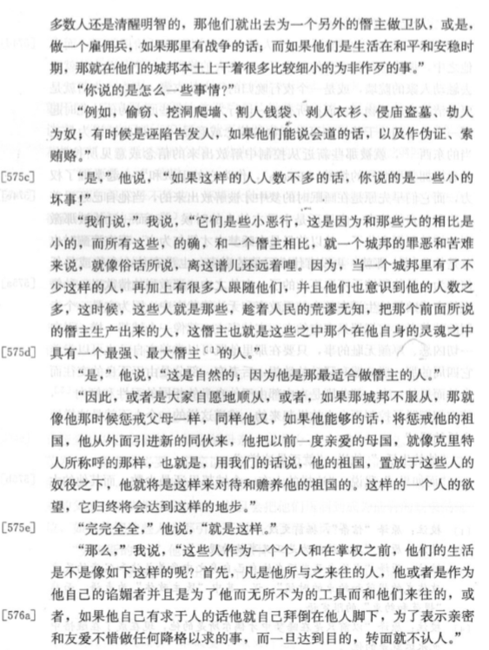
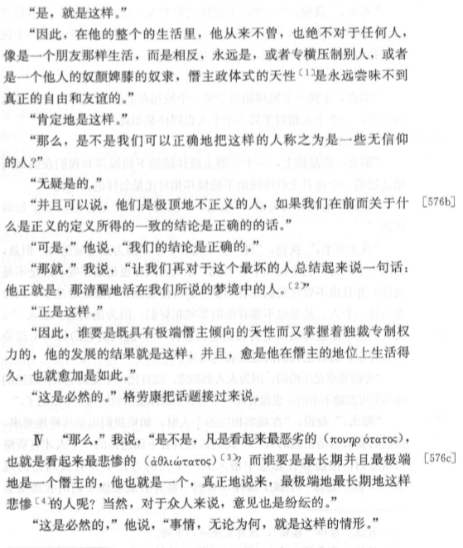

Slide 10
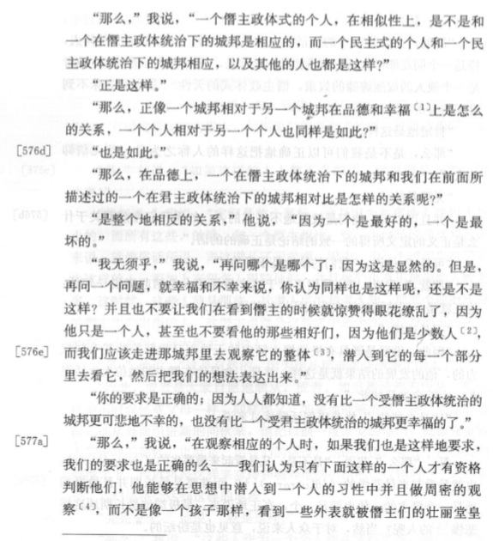
僭主从来没有朋友，也绝对不是任何人的朋友。相反，或者专横压制别人，或者是他人的奴颜婢膝的奴隶。僭主政体式的天性是永远尝味不到真正的自由和友谊576a。他们是最不正义的人，无信仰的人。苏格拉底说他们是清醒地活在梦境中的人（即离真实最远）
现在的问题是，僭主和哲学家，究竟谁更快乐幸福？

Slide 11
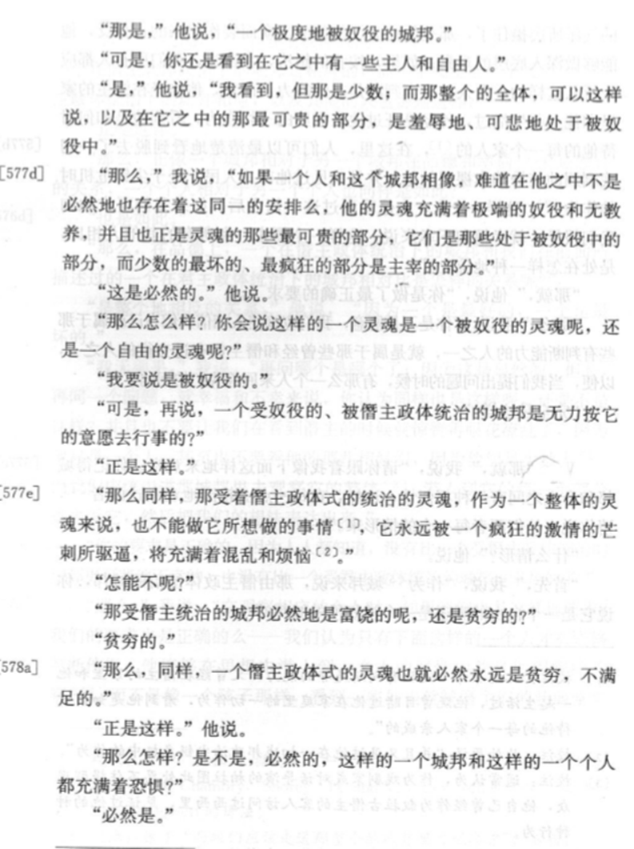
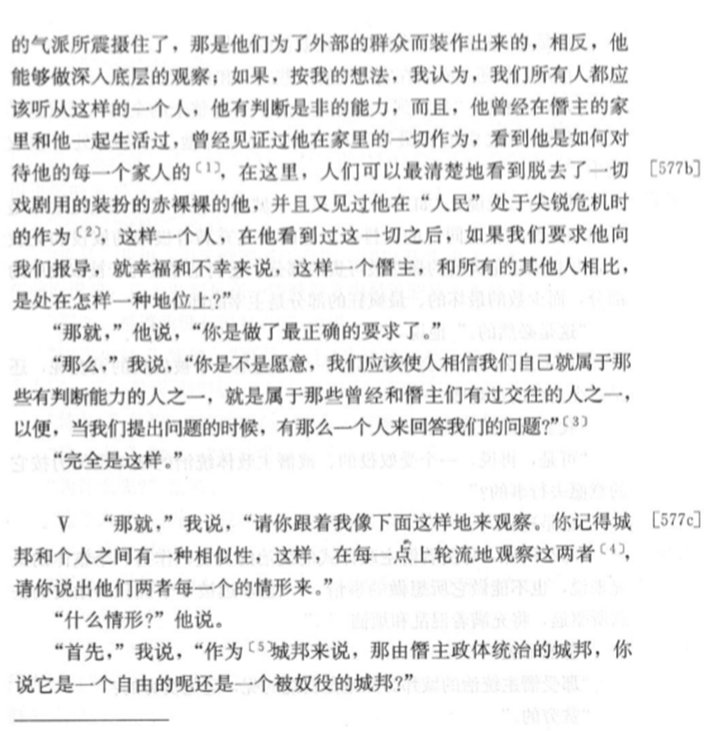
9.2 僭主为什么不幸

Slide 12
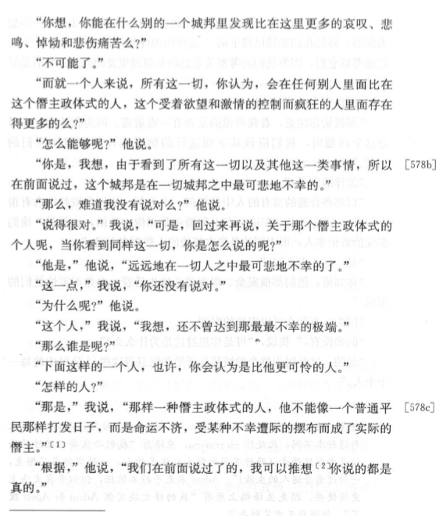
僭主的城邦是一个极度奴役的城邦（577c）,而僭主政体式的灵魂中，最好的部分受到奴役，他极端无教养，永远被疯狂的激情所驱使，充满混乱和烦恼。永远贫穷和不满足577e 。
他的天性充满着无数的、各式各样的恐惧和激情，在他身体内的秩序很坏，他不能统治自己，却试图要去统治他人。真正的僭主其实是一个真实的奴隶，必然是妒忌的，无信仰的，不正义的，无友谊的，不虔敬的，是一切恶德的接纳者和助长者，而且会使身边的人都变得和他一样。579a-580a

Slide 13
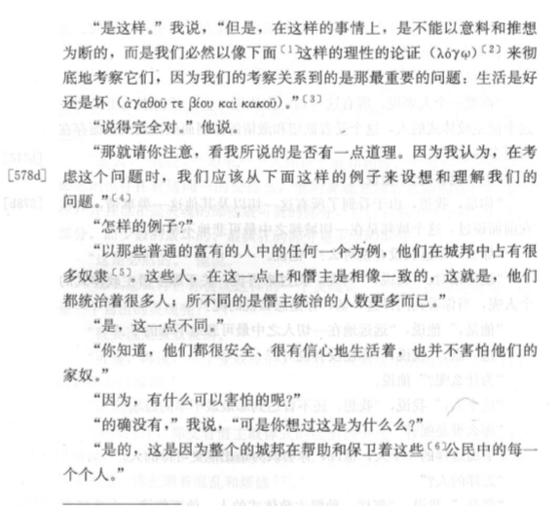
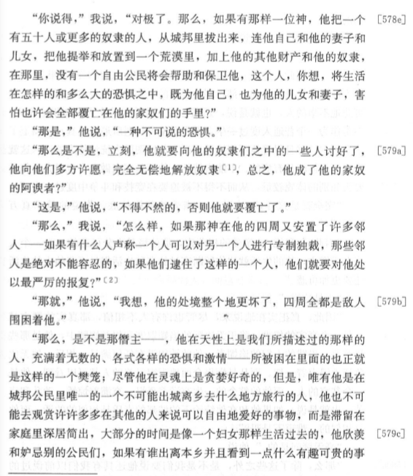

Slide 14
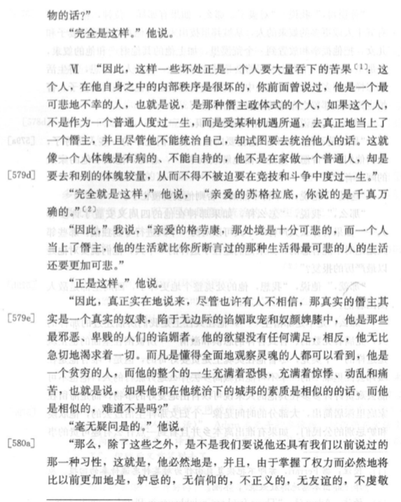
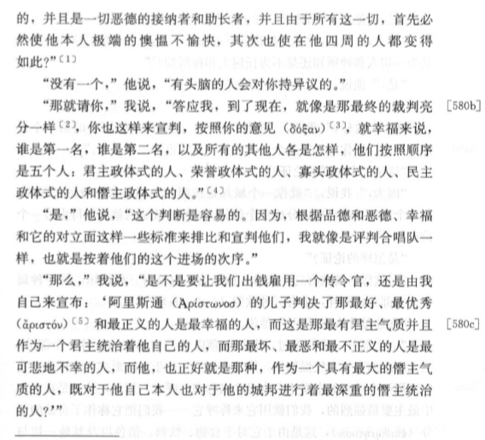

Slide 15
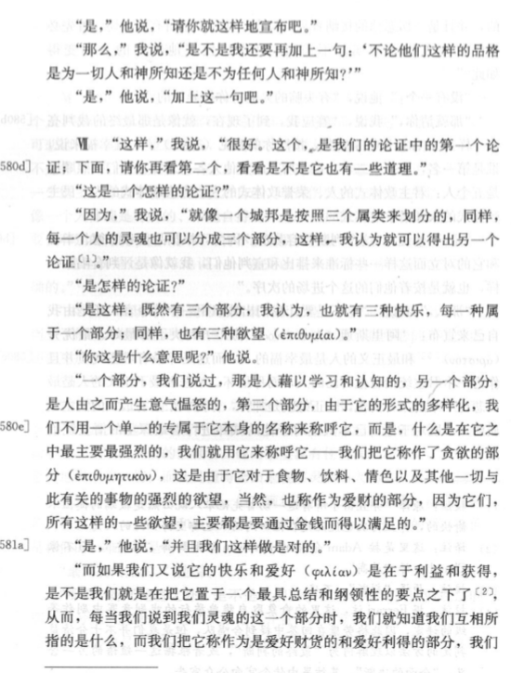
格劳康判断说，僭主政体式的人最不正义，最不幸福。之后，苏格拉底还提出了更理论性的论证。
9.3 理性论证：为什么僭主政体式的人最不幸
苏格拉底首先对灵魂进行了分析。
9.3.1
1,灵魂的三个部分各有各的愿望与快乐：即认知、意气和欲望的部分，它们都是驱动行为的力量。这就是说，有理性的愿望，也有身体的欲望，以及意气的欲望。灵魂的三个部分各有自己追求的价值，以及实现自己愿望的理智手段。
2, 相对应的也就有爱利得的，爱荣誉的与爱知识的三种人。他们都认为自己的生活是最快乐的。

Slide 16
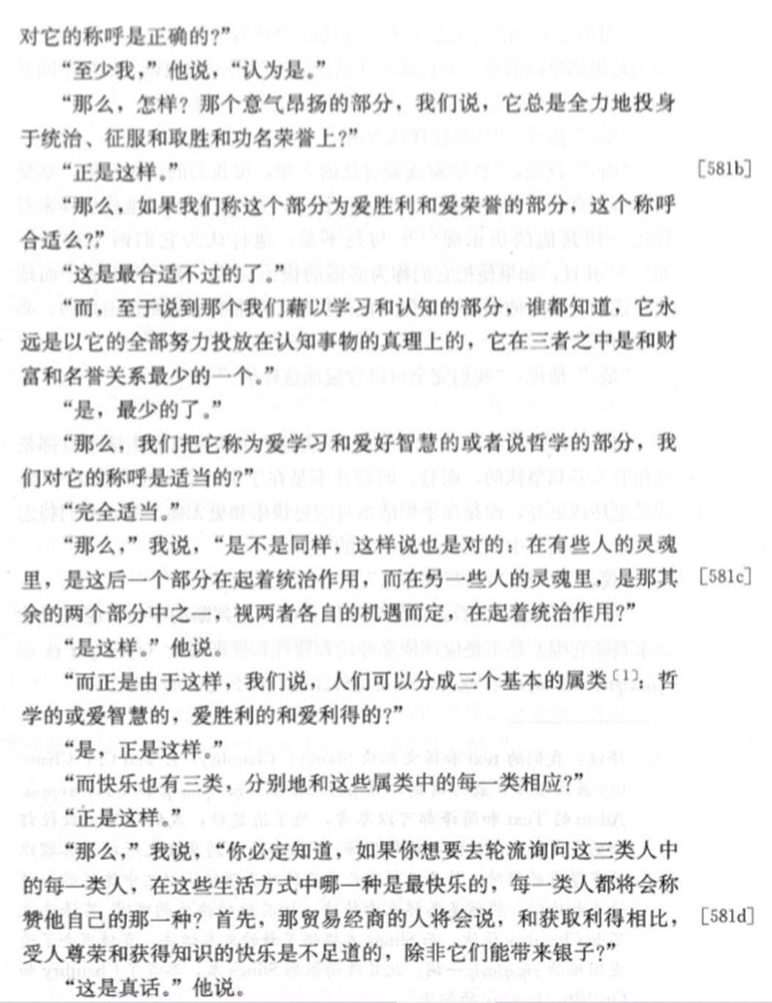
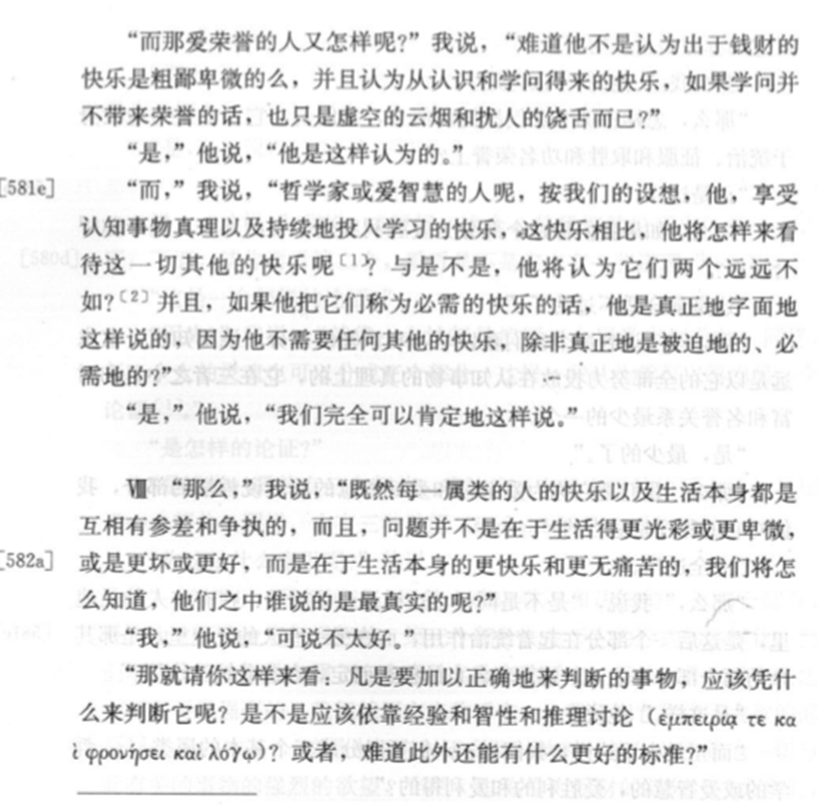

Slide 17
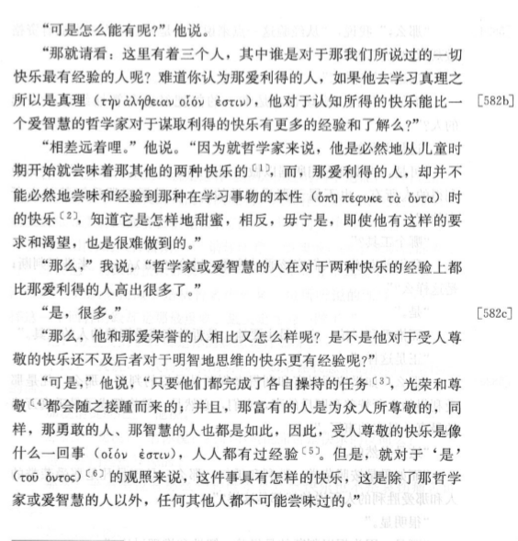
既然三类人各认为自己的追求是最快乐的，是否就不能判断谁说的是真实了呢？
苏格拉底说，爱利得的人与爱荣誉的人，无法体验爱智慧的人的快乐，后者却能体验前两者的快乐。
换句话说，爱利得的人所作的判断与爱荣誉的人所作的判断，所依据的经验是不充分的。而爱智慧的人依据的经验是充分的，所以爱智慧的人的的判断是正确的。

Slide 18
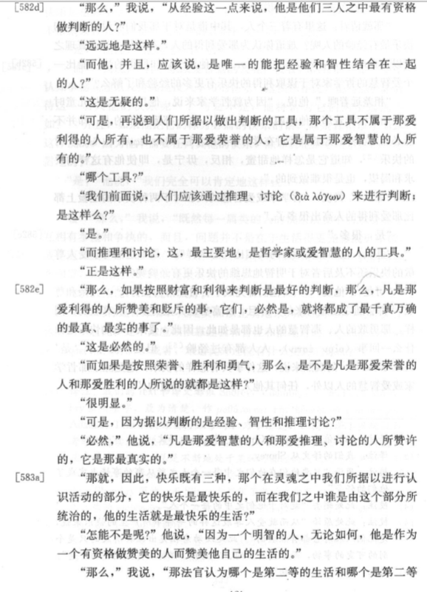
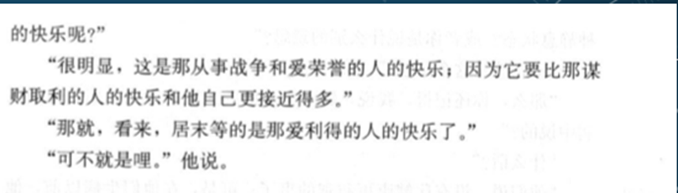

Slide 19
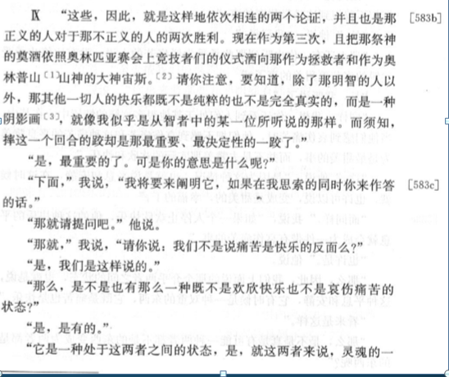
苏格拉底接着提出了另一个论证：只有智慧者的快乐是纯净的、真实的。
1.痛苦与快乐对立，二者的中间状态是既不快乐也不痛苦；
2，人们在痛苦时觉得没有痛苦就是最大的快乐，快乐时没有快乐就是痛苦，但是既不快乐，也不痛苦只是心灵的平静。所以没有痛苦便是快乐，没有快乐便是痛苦，是错误的。因为，和痛苦相对的快乐以及和快乐相对的痛苦都是平静，不是真正的快乐和痛苦，只是快乐和痛苦的影像，是一种欺骗。
因此没有经验过真实的人，他们不能正确理解自己的经验。心灵需要的东西更实在 ，身体本身不如心灵本身真实和实在，没有智慧和美德经验的人，这种人的快乐中必然地混着痛苦，因而不过是真快乐的影像。同样的论证适用于激情。

Slide 20
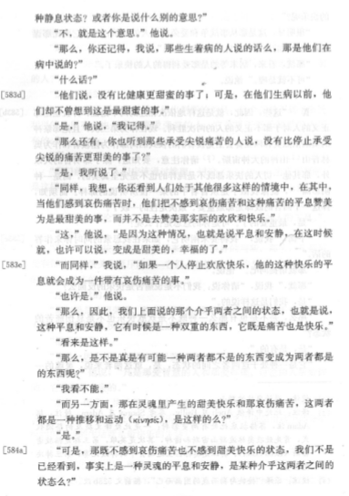
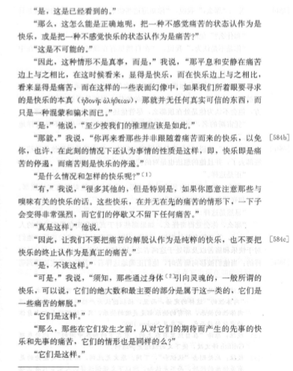

Slide 21
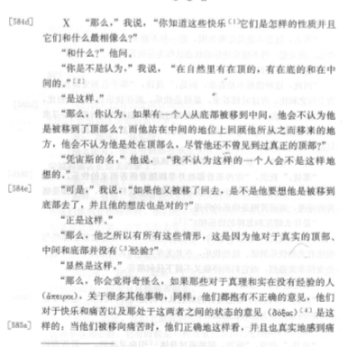
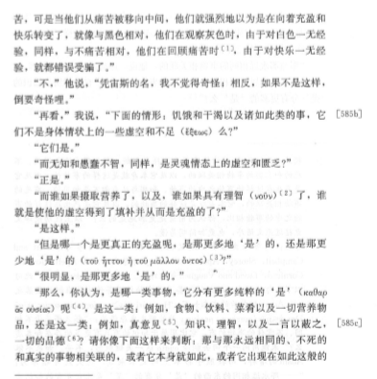

Slide 22
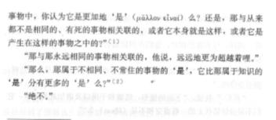
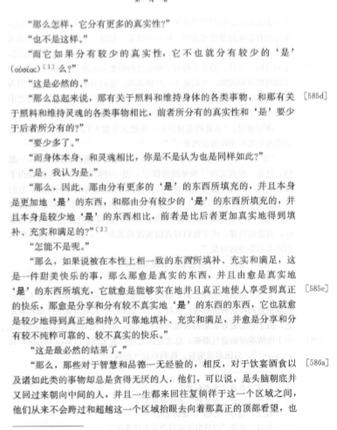
真正的“是”只能由心灵把握，追求智慧的人才能接近它。没有经历过真实存在的人，不能知道知识的快乐。

Slide 23
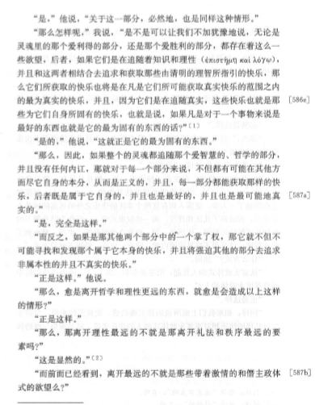
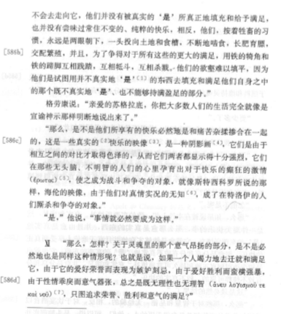

Slide 24
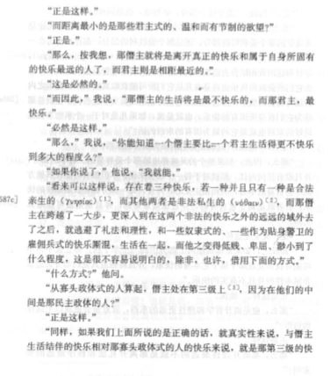
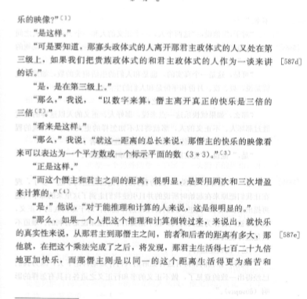

Slide 25
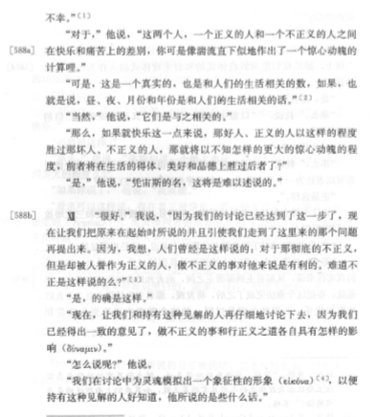
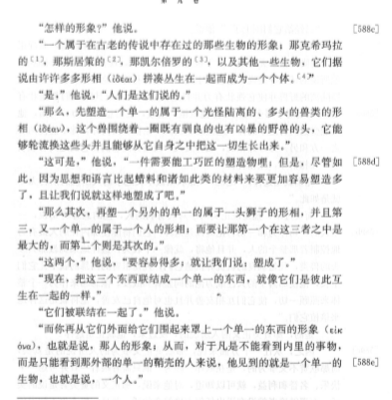

Slide 26
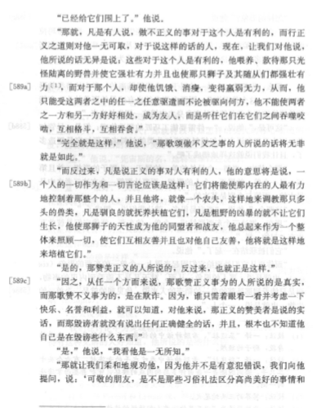
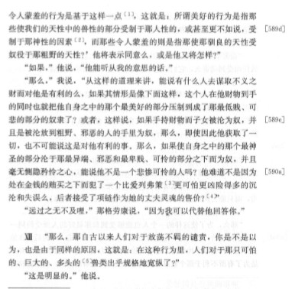

Slide 27
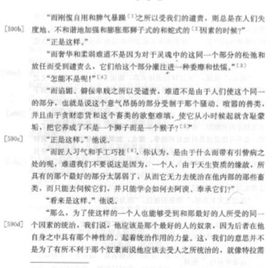
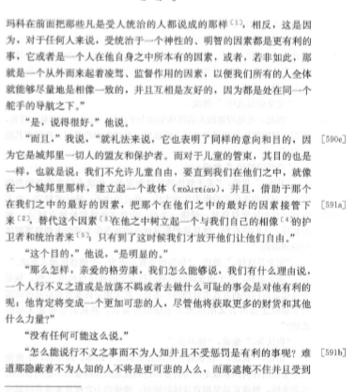

Slide 28
